Slide 1
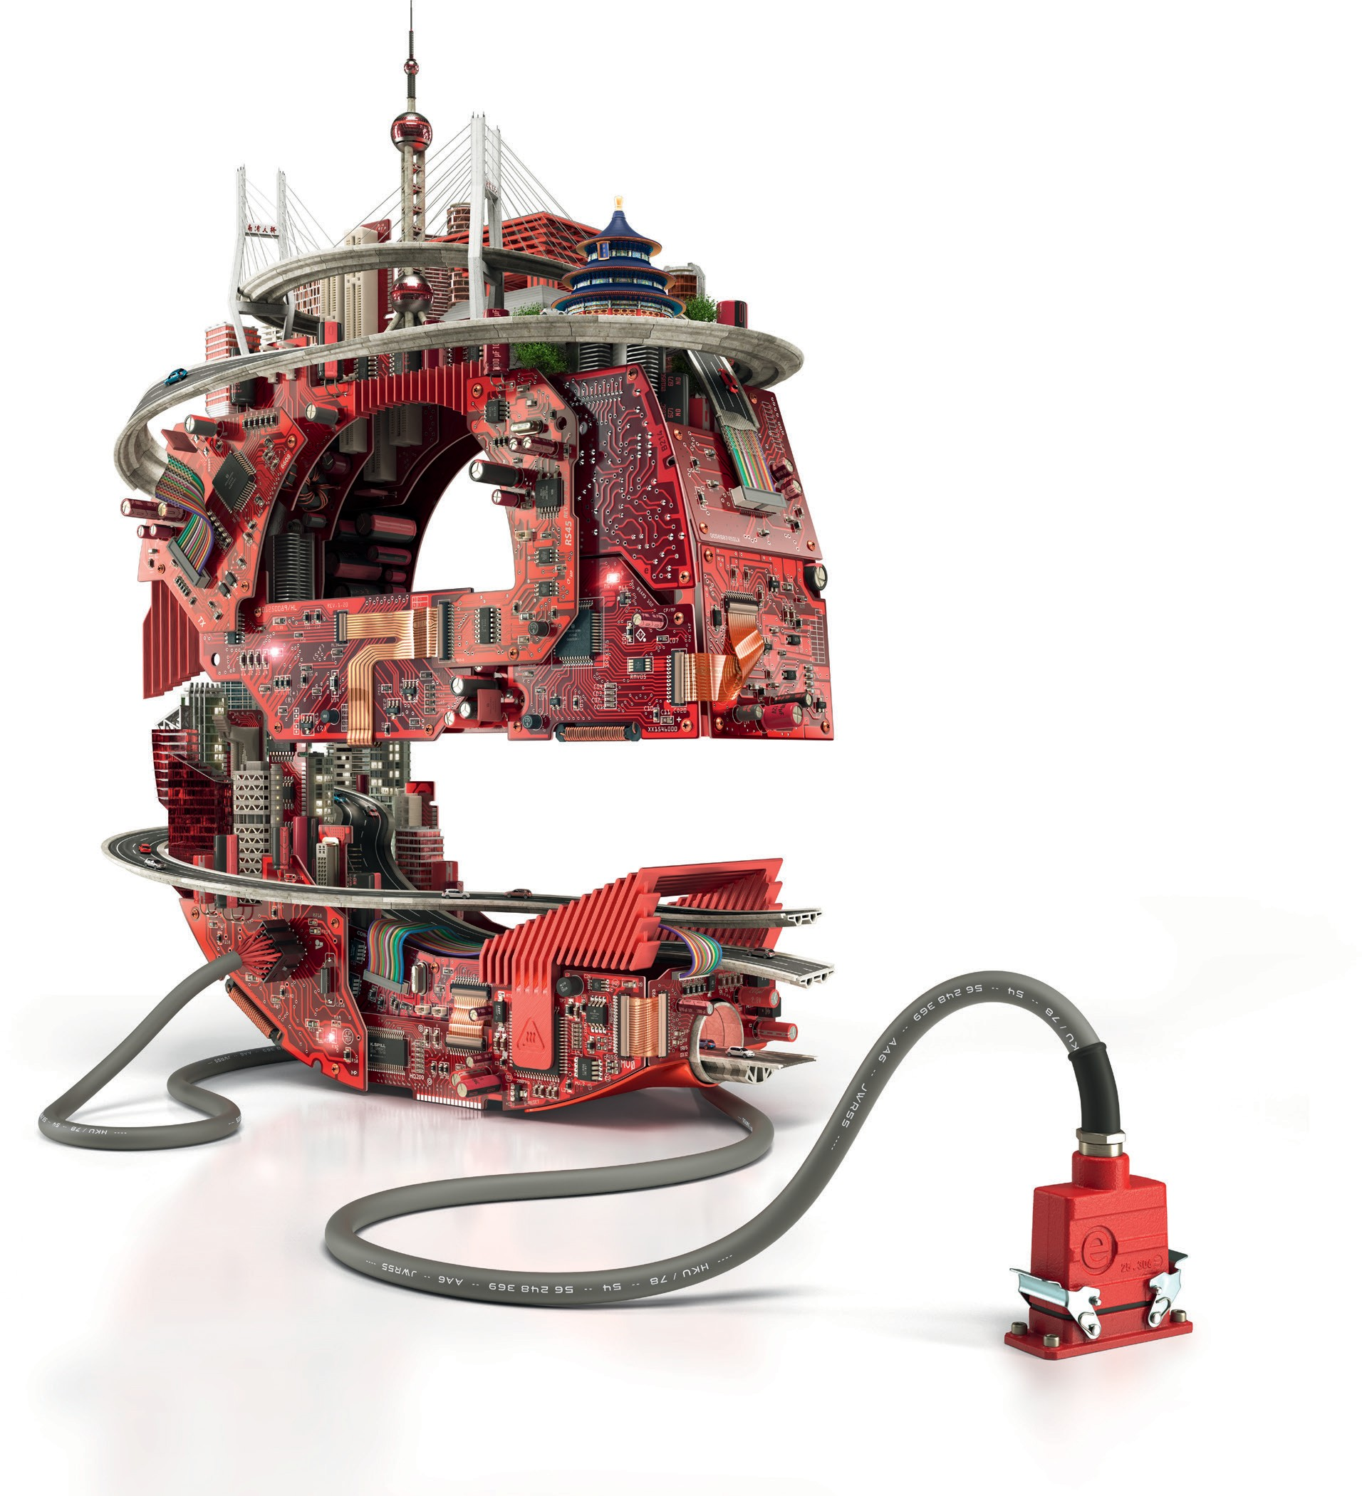
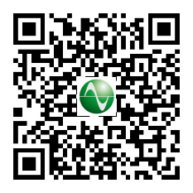

Fusion, ushering a smart future
中国国际汽车电子创新大会
China International Automotive Electronics Conference
2021年4月14-16日
上海新国际博览中心
electronicachina.com.cn

Slide 2
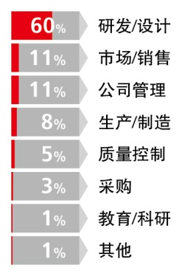
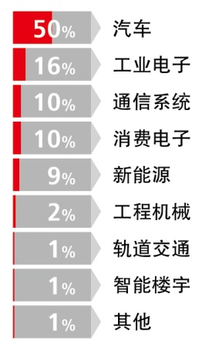
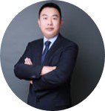
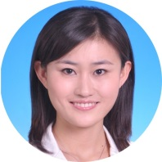
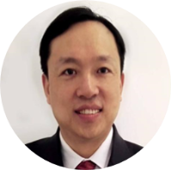
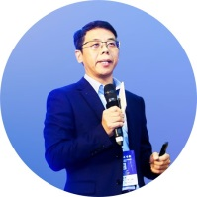
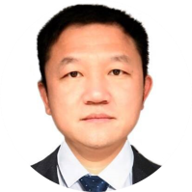
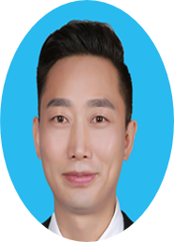
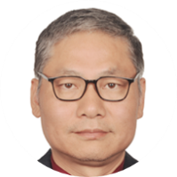
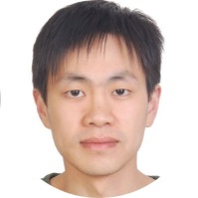
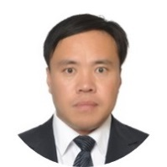
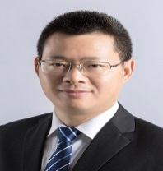
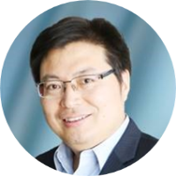
基本信息
会议时间：
2021年4月15日
会议地点：
上海新国际博览中心
主办单位：
慕尼黑展览（上海）有限公司
演讲资料提交：
- 中英文演讲题目、演讲文简介和照片、250字演讲摘要提交：截止日期2020年12月31日
- 演讲PPT提交：截止日期2021年1月30日
会议语言：
中文或英文，现场不提供同声传译
（建议英文演讲嘉宾使用双语PPT）
主要议题
2020 听众抽样
人工智能及自动驾驶
-汽车智能芯片
-逻辑控制芯片
-ADAS与自动驾驶环境感知技术 （视觉摄像头、激光雷达、毫米波雷达）
-多传感器集成及多源信息融合
-高精度地图及定位
-智能网联汽车人机互交技术
车联网技术
-5G技术在车联网中的应用
-V2X技术
-车辆网平台发展
自动驾驶汽车仿真与测试
智能网联汽车技术发展现状与趋势
现代汽车公司
爱驰汽车有限公司
东风商用车有限公司
宝马弹簧（上海）有限公司
南京恒天领锐汽车有限公司
上海中科深江电动车辆有限公司
国创新能源汽车能源与信息创新中心有限公司
采埃孚(中国)投资有限公司
重庆延锋安道拓汽车部件有限公司
大陆汽车电子有限公司
新发展(长春)汽车自控系统有限公司
博格华纳(中国)投资有限公司
矢崎(中国)投资有限公司
苏州博世汽车部件有限公司
武汉神动汽车电子电器股份有限公司
中欧汽车股份有限公司
安费诺汽车连接系统(常州)有限公司
西门子中国有限公司
松下电气机器（北京）有限公司
宁波中车时代传感技术有限公司
江森自控(中国)投资有限公司
上海众联能创新能源科技股份有限公司
上海华为技术有限公司
中信重工机械股份有限公司
2020听众分析
到场听众人数：405
按工作职能划分
按应用领域划分
2020名师名企
北京主线科技有限公司
张天雷
CEO
中国联通网络技术研究院
邱佳慧
车联网技术总监
上海海拉电子有限公司
华旸
研发高级经理
上海芯旺微电子技术有限公司
丁丁
副总裁
BD Head - Mobileye SH
Elie Luskin
Mobileye
某知名的车载电子一级配套企业
谭宇
TQCM/VAVE 专家
上海中科深江电动车辆有限公司
孙江明
总经理/副主任
意法半导体
孙小波
系统应用工程师
某著名车企
李林
副总经理
罗森伯格技术有限公司
王健
高级应用技术工程师
某汽车行业内一级配套企业
杨宏勇
总经理

